Slide 1


科技伦理与规范：科研不端案例
日期：2023年11月4日
答辩人：杨和鹭
Notes:
亮亮图文旗舰店
https://liangliangtuwen.tmall.com

Slide 2
目录
1
2
3
学术不端的案例
理论框架
研究方法
RESEARCH FRAMWORK
RESEARCH METHODS
4
5
6
分析与讨论
结论与建议
文献综述
ANALYSIS AND DISCUSSION
CONCLUSION AND SUGGESTION
BIBLIOGRAPHY

Slide 3
1
学术不端的案例

Slide 4

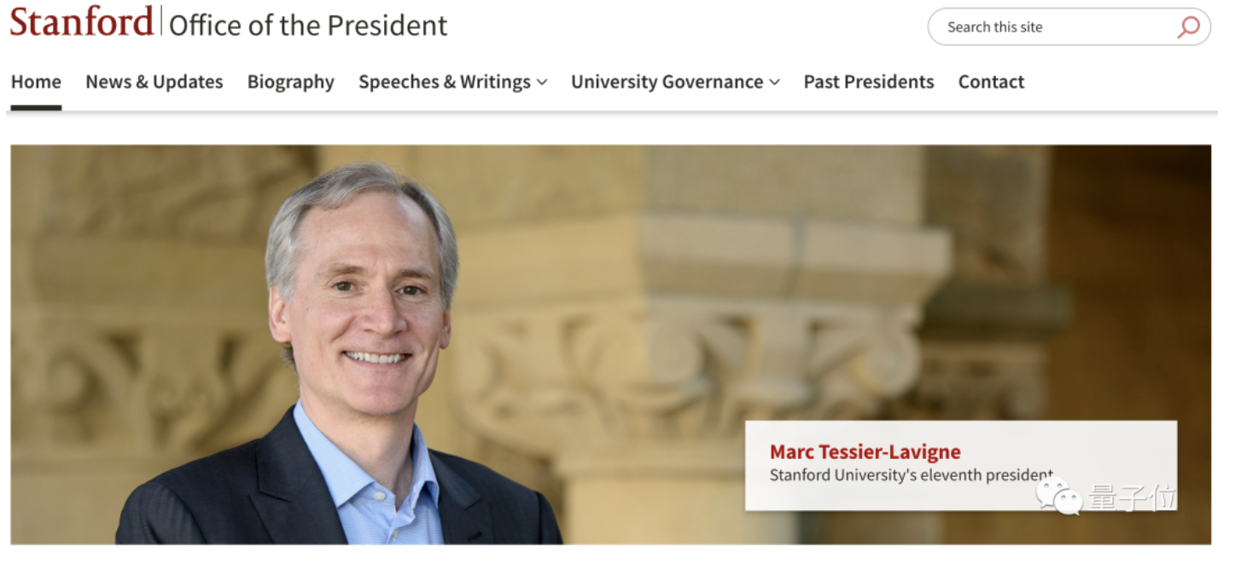
1
案例
因陷学术不端争议，斯坦福校长引咎辞职！
半年以前，由一位斯坦福大二学生掀起、斯坦福校方成立专门工作组的学术不端调查，如今终于有了最终结果：
马克·泰西耶·拉维涅（Marc Tessier Lavigne）合著多篇论文存在学术不端行为，但无证据显示他本人参与造假篡改数据行为，主要是“手下人操作不当”。

Slide 5
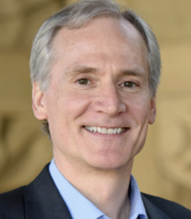
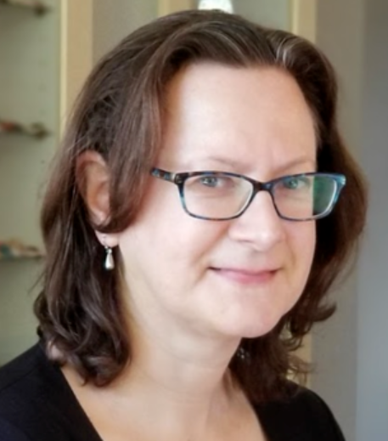
1
人物背景
人物介绍
人物介绍
拉维涅于2016年从纽约洛克菲勒大学加入斯坦福大学担任校长，作为一名神经科学家，他一直是脑、脊髓研究领域的领导者。其研究主要集中在阿尔茨海默病、帕金森等退化性脑部疾病的病因和治疗，以及脊髓损伤的治疗，发表过多篇阿尔兹海默症领域重要研究在Nature、Science等顶刊上。
。
打假人
斯坦福大二学生西奥·贝克爆料，拉维涅校长的一项研究正在被欧洲分子生物学组织（EMBO）调查，同时被著名学术打假人伊丽莎白·比克盯上，另有3篇在Nature、Science上发表的论文也被认为存在“重大问题”。
伊丽莎白·比克类似于学术打假圈的福尔摩斯，非常擅长检测论文中有过特殊处理的图像。

Slide 6
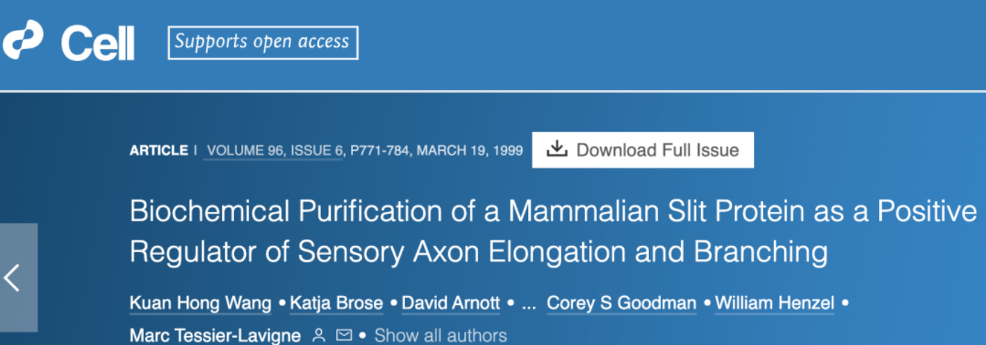
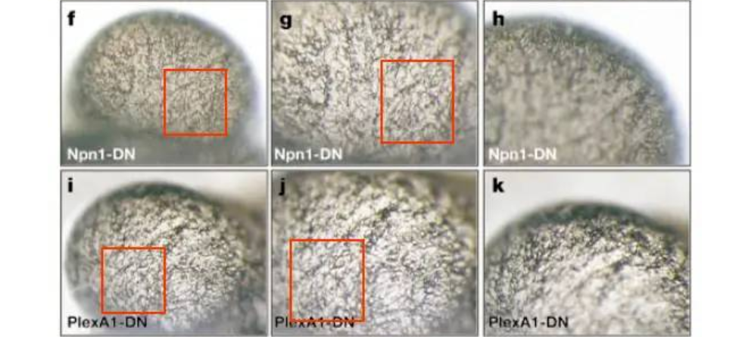
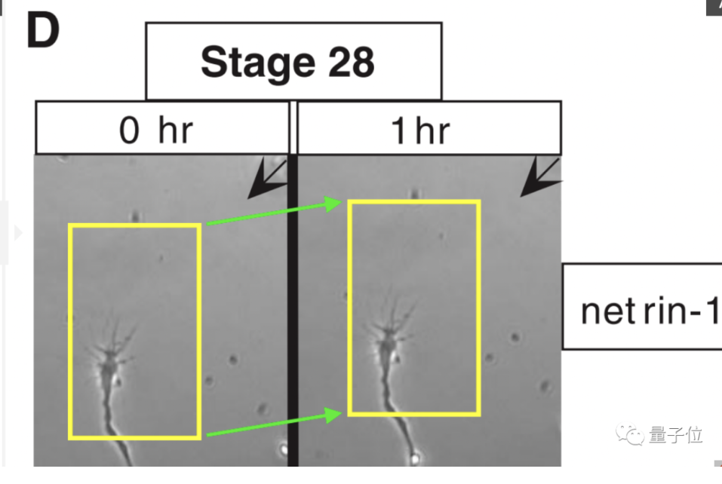
1
论文造假
RESEARCH BACKGROUNDS
eg1
eg2
左边这篇发布于2001年在Science上，这篇论文对神经发育和轴突导向领域产生了巨大影响。0小时和1小时的图例完全一致，只是大小变了。
上图争议点也很明显，论文里本应代表不同的实验结果的图片，似乎是同一图片的旋转并被重复使用。

Slide 7
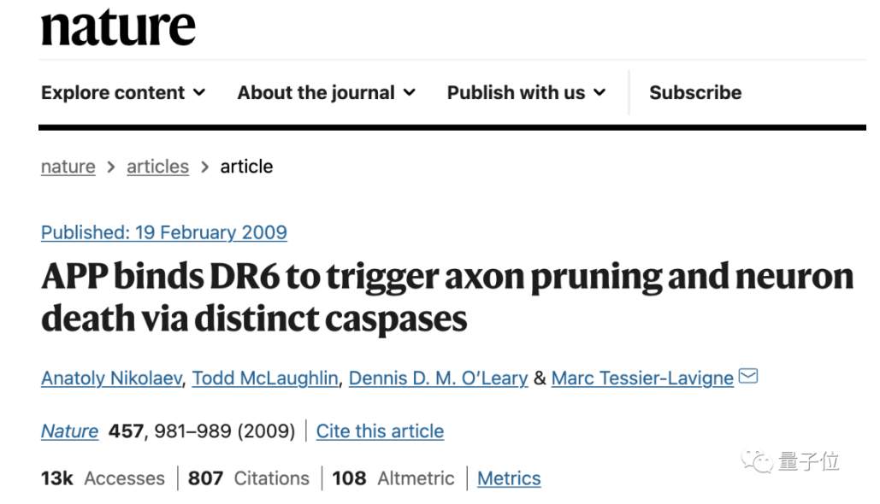
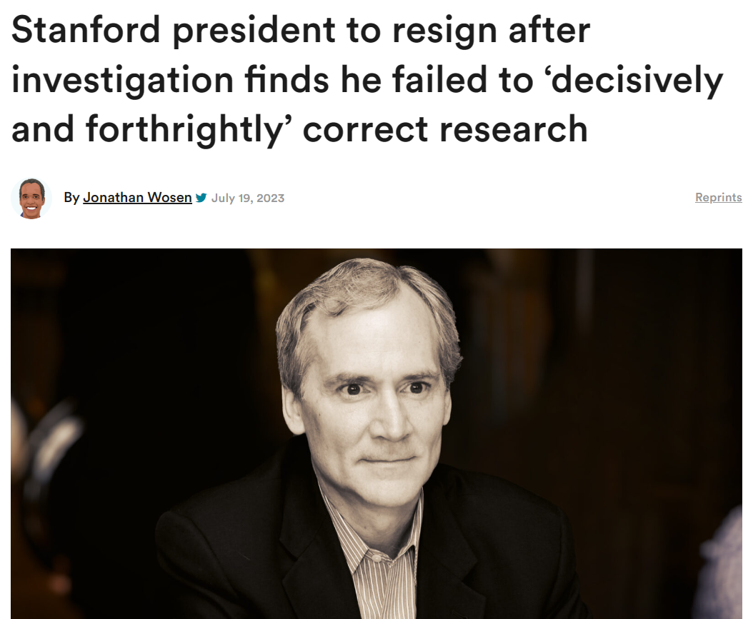
5
事件结果
CONCLUSION AND SUGGESTION
事件结局
拉维涅本人也发布了最新声明，并表示自己是对学生、手下研究人员太过信任的“受害者”，未来他会更加严格地监督实验工作，比如系统地将图像和原始数据进行比对。
这篇论文发布即造成轰动，甚至当年Nature还为此特别发表了一篇题为“阿尔茨海默病理论引起了轰动”的文章。
但随后，公司科学家突然发现该实验结果始终无法复制。
因此在2011年，Genentech研究审查委员会进行了内部审查，发现论文中有数据是伪造的，但鉴于事发多年且没有直接证据

Slide 8
THANKS
感谢聆听
答辩人：杨和鹭
Notes:
亮亮图文旗舰店
https://liangliangtuwen.tmall.com

